Slide 1
Муниципальное бюджетное дошкольное образовательное учреждение детский сад №14 «Солнышко»
Интерактивная игра-тренажер
«Скажи правильно»
Подготовила воспитатель
Щукина В.Н.

Slide 2
Цель: упражнять в употреблении несклоняемых существительных в различных падежных конструкциях
Инструкция: выбери правильный ответ

Slide 3
В Австралии много…
Кенгурей
Кенгуру

Slide 4
Многие люди по утрам пьют…
Кофеи
Кофе

Slide 5
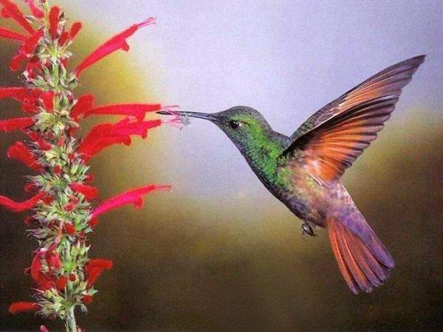
На большой цветок прилетело много …
Колибри
Колибрей

Slide 6
В магазин привезли много…
Пальтов
Пальто

Slide 7
В зоопарк поеду на …
Метро
Метре

Slide 8
Мы сварили много…
Спагеттей
Спагетти

Slide 9
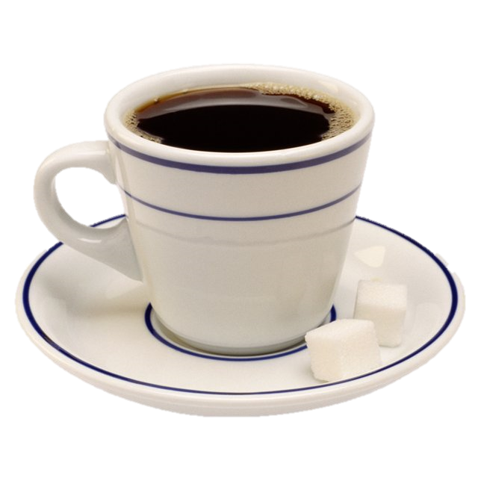
Вова облился ..
Кофем
Кофе

Slide 10
В кинотеатре показывают разные
кины
кино
кина

Slide 11
Молодец!

